Slide 1



TRƯỜNG THCS VÂN ĐỒN
TỔ: SỬ - ĐỊA – GDCD
MÔN: GDCD 7
WELCOME

Slide 2


5¢
5¢
Bài 9
QUẢN LÍ TIỀN
1¢
1¢
TIẾT 1

Slide 3
Mục tiêu bài học
Nêu được ý nghĩa của việc quản lí tiền hiệu quả.
Nhận biết được một số nguyên tắc quản lí tiền có hiệu quả.
Bước đầu biết quản lí tiền và tạo nguồn thu nhập cá nhân.

Slide 4

KHỞI ĐỘNG

Slide 5

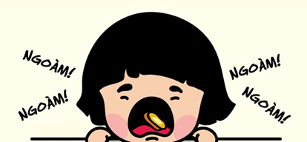
Theo em, những câu tục ngữ, thành ngữ dưới đây có liên quan gì đến quản lí tiền? Vì sao?
Kiến tha lâu đầy tổ
Miệng ăn núi lở

Slide 6
Ý NGHĨA
Kiến tha lâu đầy tổ.
Ý nghĩa: Con kiến rất nhỏ bé, mỗi lần chỉ tha được một ít mồi, nhưng tha mãi cũng có ngày đầy tổ. Tức là, nhiều cái nhỏ dồn lại sẽ thành cái lớn, chúng ta đừng tiêu xài phung phí tiền bạc mà hãy tích góp hằng ngày thì có ngày chúng ta sẽ có một số tiền to lớn như ta mong muôn.
Miệng ăn núi lở.
Ý nghĩa: Chỉ có ăn mà không làm, không dành dùm tiền bạc thì dù ta có có bao nhiêu tiền, có giàu cỡ nào thì rồi cũng hết.

Slide 7

KHÁM PHÁ

Slide 8
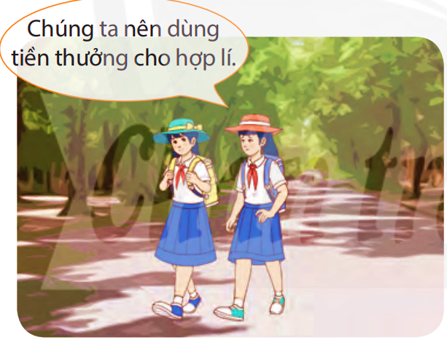
Em hãy đọc trường hợp trong SGK tr. 48 và trả lời câu hỏi.
Em có nhận xét gì về cách sử dụng tiền thưởng của bạn T và P?

Slide 9
T và P là đôi bạn thân và có cùng sở thích về công nghệ thông tin. Trong cuộc thi “Tài năng công nghệ trẻ”, hai bạn đã giành được giải Nhất và nhận được 1 000 000 đồng tiền thưởng. T bàn với P: “Chúng ta sẽ dùng số tiền này để đăng kí các khoá học trực tuyến nhằm tìm hiểu thêm về công nghệ.”. Sau khi suy nghĩ, P trả lời: “Hay là chúng ta để dành số tiền đó rồi khi nào đủ tiền sẽ mua một cái máy tính tốt để cùng học.”. Bỗng nhiên, T chợt nhớ đến người bạn cùng nhóm đang định nghỉ học vì gia đình khó khăn. Thế là T và P cùng đến nhà thăm bạn và quyết định trích ra một nửa số tiền thưởng để chia sẻ cùng bạn.

Slide 10
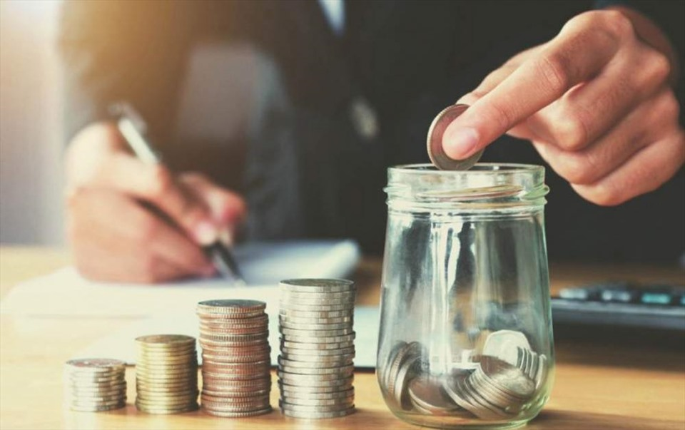



Theo em, thế nào là quản lí tiền hiệu quả?
Việc quản lí tiền hiệu quả có ý nghĩa như thế nào?

Slide 11



I/ THÔNG TIN
II/ NỘI DUNG BÀI HỌC
1/ Thế nào là quản lý tiền hiệu quả?
- Quản lý tiền hiệu quả là biết sử dụng tiền một cách hợp lí.
2/ Ý nghĩa quản lý tiền hiệu quả:
- Chủ động chi tiêu hợp lí, rèn luyện tiết kiệm, dự phòng cho trường hợp khó khăn và đầu tư cho tương lai.

Slide 12
Em hãy đọc các phương án quản lí tiền trong SGK tr. 49 và trả lời câu hỏi.
Nếu có một khoản tiết kiệm, mình sẽ…

Slide 13
a
b
c
d
TRAO ĐỔI CÙNG BÀN
Em chọn phương án nào trong những gợi ý sau? Vì sao?
Mua bất cứ thứ gì mình thích với số tiền có được.
Giữ thật kĩ, không để mất đi đồng nào.
Phân chia thành các khoản khác nhau để sử dụng hợp lí.
Luôn cân nhắc kĩ trước khi sử dụng.

Slide 14

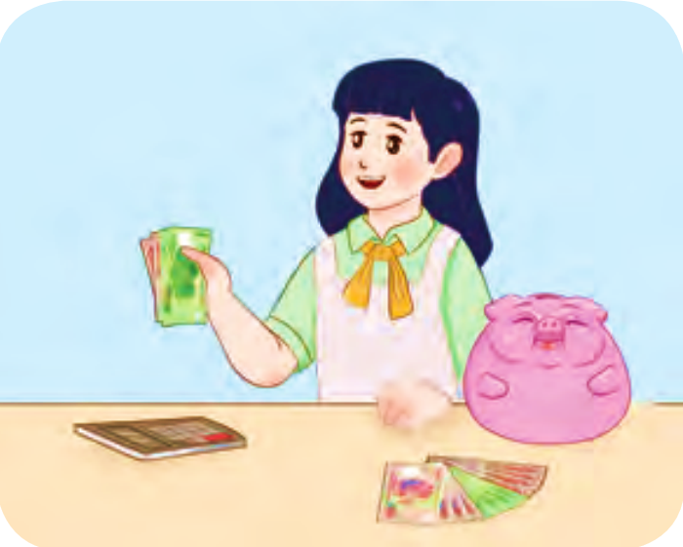
Em có suy nghĩ gì về việc quản lí tiền hiệu quả?

Slide 15
Em hãy thảo luận với các bạn nguyên tắc quản lí tiền hiệu quả theo gợi ý dưới đây.
Nguyên tắc 1: Chi tiêu hợp lí
Nguyên tắc 2: Tiết kiệm thường xuyên
Nguyên tắc 3: Tăng nguồn thu

Slide 16

CẢM ƠN QUÝ THẦY CÔ VÀ CÁC BẠN ĐÃ
THAM GIA TIẾT HỌC

